Slide 1
卷积网络反向传播
参考Ng DeepLearning

Slide 2
卷积网络前向传播的两种情况：
1、……==> 卷积层 ==> ……
2、……==> 池化层 ==> ……
激活层全连接层反向传播相对来说比较简单。
卷积层和池化层的反向传播比较难理解。

Slide 3
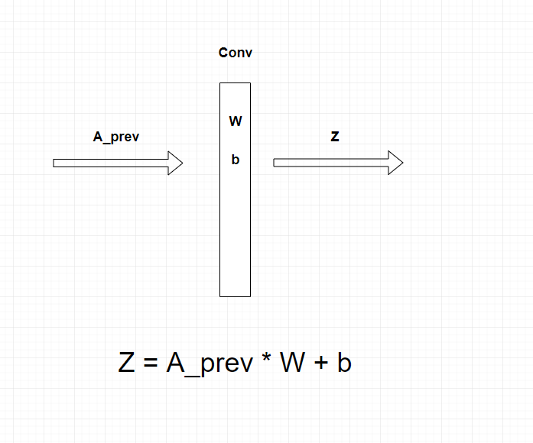
卷积层的正向传播：
A_prev : (m， n_H_prev，n_W_prev，n_C_prev)
Z: (m，n_H，n_W，n_C)
W: (f，f，n_C_prev，n_C)
b：（1，1，1， n_C）
A_prev: 卷积层输入， 即上一层计算得到的激活后的特征图。
Z: 卷积层输出，即在A_prev经过卷积计算后激活前的结果。
W: 卷积核。
b: 卷积核的偏置。
m: 训练数据数量。
n_H: 特征图宽度。
n_W: 特征图高度。
n_C: 输出特征图数量（卷积核的数量）。
f: 卷积核大小。
*: 表示卷积运算

Slide 4
卷积层反向传播
现在假设目标函数关于上述卷积层输出的梯度已知，记为dZ，dZ的维度和Z的维度一致。
接下来需要求解问题的如下：
1. 求Z关于卷积核W的梯度，用来更新卷积核中的参数。
2. 求Z关于卷积层输入A_prev的梯度，用来将梯度信息传给上一层。

Slide 5

卷积层反向传播：
令$W_{C}$ = W[:, :, :, c]，表示该层的第c个卷积核。
则该层的第C个卷积核输出可表示为：
Z[i, :, :, c] = A_prev[i] * $W_{C}$

Slide 6
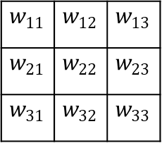
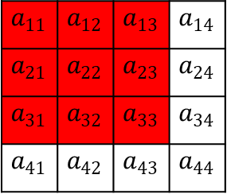
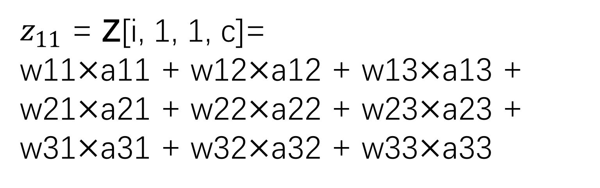
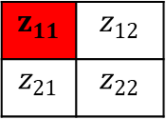
为了便于理解，令n_C_prev = 1, 则输入特征图可以表示为一个二维矩阵，第C个卷积核也可表示为一个二维矩阵。例如：
$$a_{11}$$ | $$a_{12}$$ | $$a_{13}$$ | $$a_{14}$$
$$a_{21}$$ | $$a_{22}$$ | $$a_{23}$$ | $$a_{24}$$
$$a_{31}$$ | $$a_{32}$$ | $$a_{33}$$ | $$a_{34}$$
$$a_{41}$$ | $$a_{42}$$ | $$a_{43}$$ | $$a_{44}$$
$$w_{11}$$ | $$w_{12}$$ | $$w_{13}$$
$$w_{21}$$ | $$w_{22}$$ | $$w_{23}$$
$$w_{31}$$ | $$w_{32}$$ | $$w_{33}$$
*
= Z =
$$z_{11}$$ | $$z_{12}$$
$$z_{21}$$ | $$z_{22}$$
$z_{11}$ = Z[i, 1, 1, c]=
w11$×$a11 + w12$×$a12 + w13$×$a13 + w21$×$a21 + w22$×$a22 + w23$×$a23 + w31$×$a31 + w32$×$a32 + w33$×$a33

Slide 7
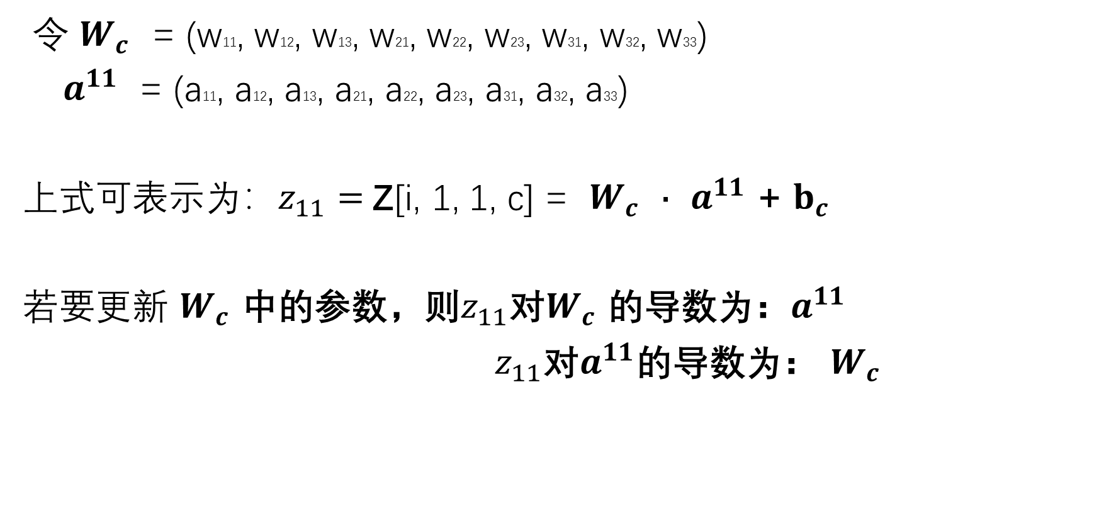
令 $W_{c}^{}$ = (w11, w12, w13, w21, w22, w23, w31, w32, w33)
$a^{11}$ = (a11, a12, a13, a21, a22, a23, a31, a32, a33)
上式可表示为：$z_{11}=$Z[i, 1, 1, c] = $W_{c}^{}$ · $a^{11}$ + $b_{c}$
若要更新 $W_{c}^{}$中的参数，则$z_{11}$对$W_{c}^{}$的导数为：$a^{11}$
$z_{11}$对$a^{11}$的导数为： $W_{c}^{}$

Slide 8
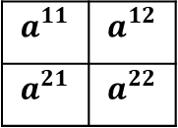
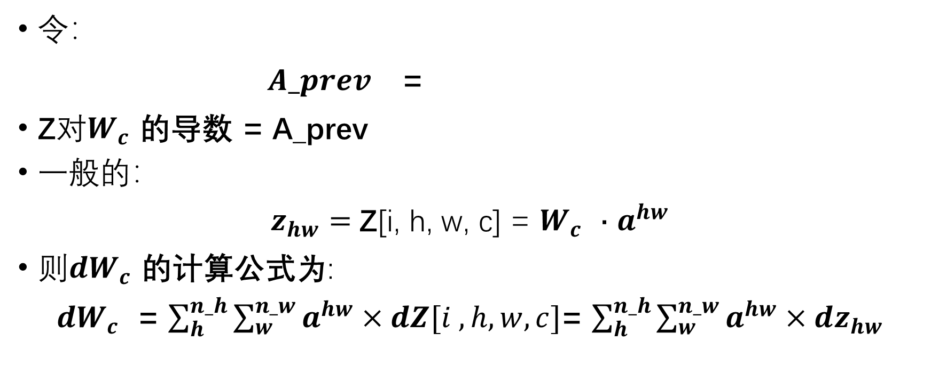
卷积层反向传播
令：
${A_prev}_{}^{}$ =
Z对$W_{c}^{}$的导数 = A_prev
一般的：
$z_{hw}=$Z[i, h, w, c] = $W_{c}^{}$ · $a^{hw}$
则${dW}_{c}^{}$的计算公式为:
${dW}_{c}^{}$ = $\sum_{h}^{n_h}{\sum_{w}^{n_w}{a^{hw}×dZ[i , h, w, c]}}$= $\sum_{h}^{n_h}{\sum_{w}^{n_w}{a^{hw}×dz_{hw}}}$
$$a_{}^{11}$$ | $$a_{}^{12}$$
$$a_{}^{21}$$ | $$a_{}^{22}$$

Slide 9

卷积层反向传播
d${A_prev}^{hw}$ = $W_{c}^{}$ $×$ $dZ[i, h , w, c]$= $W_{c}^{}$ $×$ $dz_{hw}$
d$b_{c}$ += dZ[i, h, w, c] => d$b_{c}$ = $\sum_{h}{\sum_{w}{dz_{hw}}}$

Slide 10
池化层反向传播
池化层：
1、平均池化
2、最大池化

Slide 11
